Slide 1
Муниципальное автономное дошкольное образовательное учреждение
города Калининграда детский сад № 59
Мастер-класс
«Формирование безопасного поведения дошкольников в чрезвычайных ситуациях посредством дидактических игр и тренировочных учений»
Мельников Евгений Андреевич,
инструктор по физической культуре
Калининград
2022 год

Slide 2
Актуальность
Объект повышенного
внимания со стороны общественности
и органов власти
Потребность в поиске новых средств
и форм работы с детьми

Slide 3
Проблема
Отсутствие у детей навыков обращения с огнем
Недостаточно сформированы знания о правилах пожарной безопасности
Содержание программ ДО направлено практическую отработку навыков безопасного поведения при возникновении пожаров

Slide 4
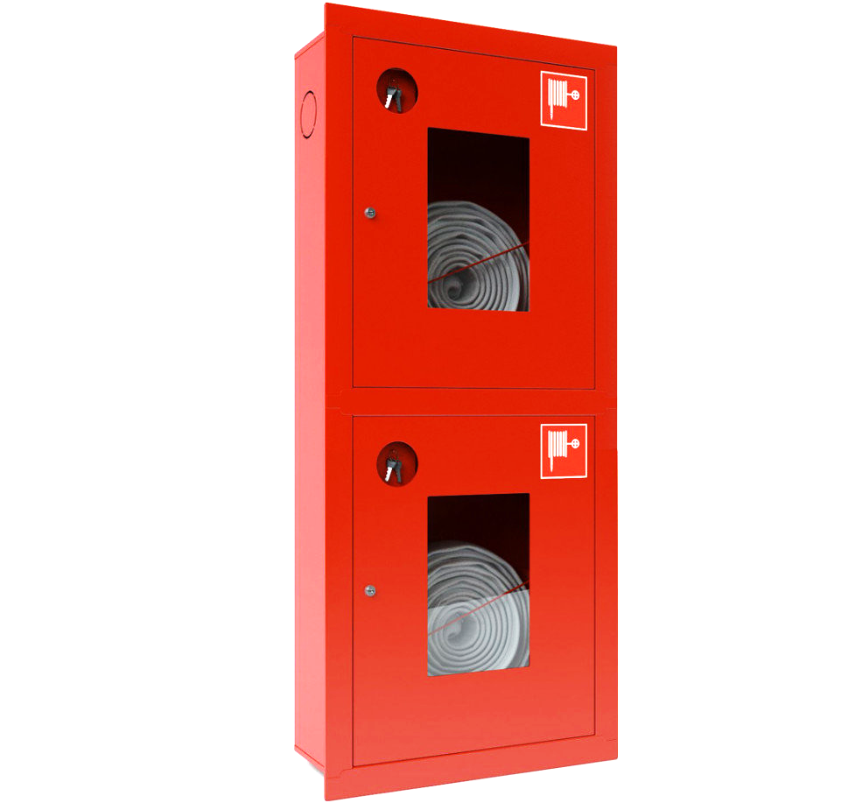
Пожарный шкаф
Задание
«Перемотка пожарного рукава»

Slide 5
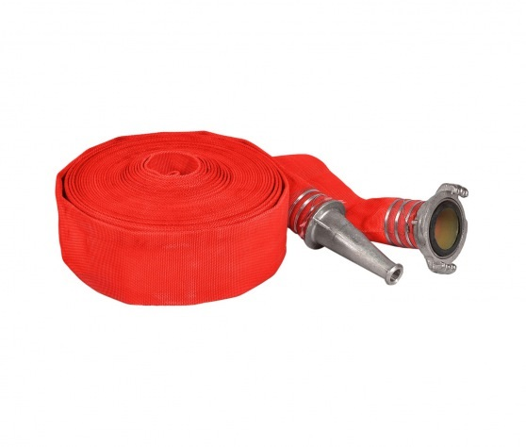
Пожарный рукав
Для чего перематывают пожарные рукава?

Slide 6
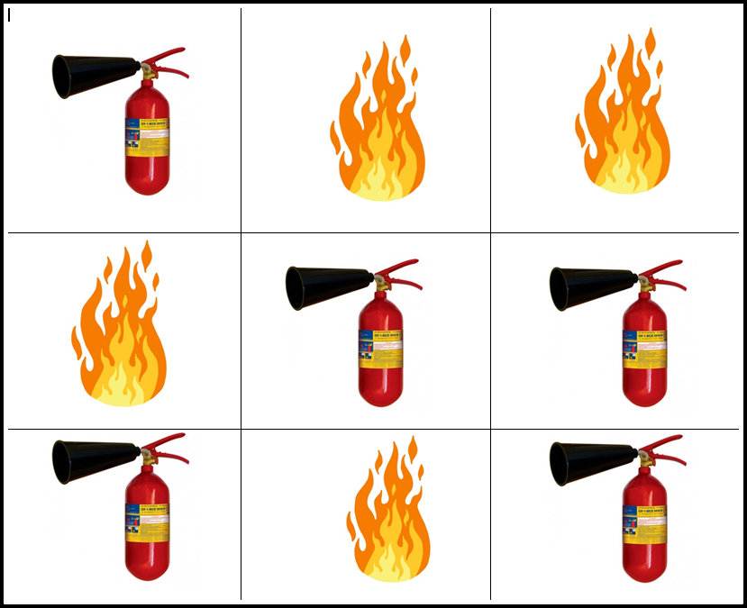
Потуши пожар

Slide 7
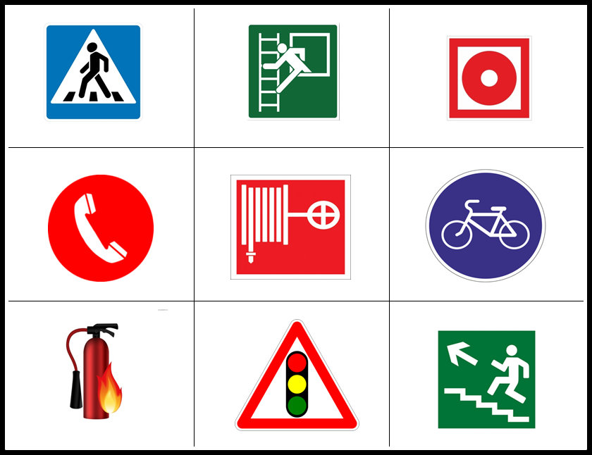
Третий лишний

Slide 8
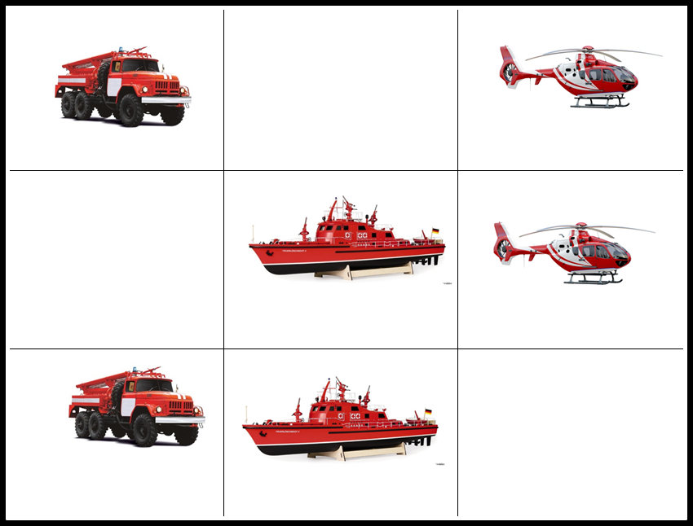
Пожарное судоку

Slide 9
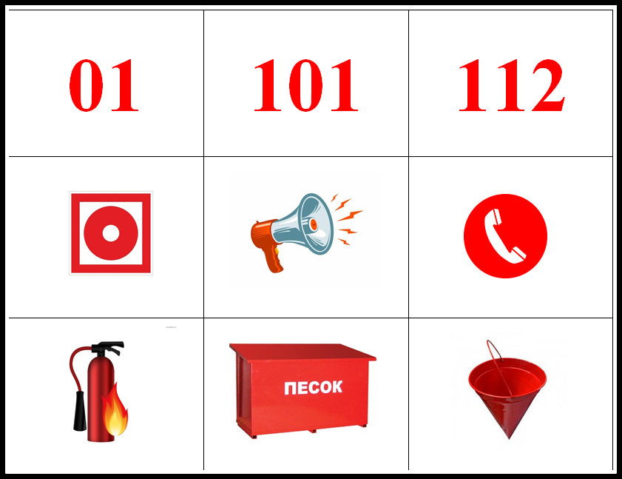
Последовательность

Slide 10
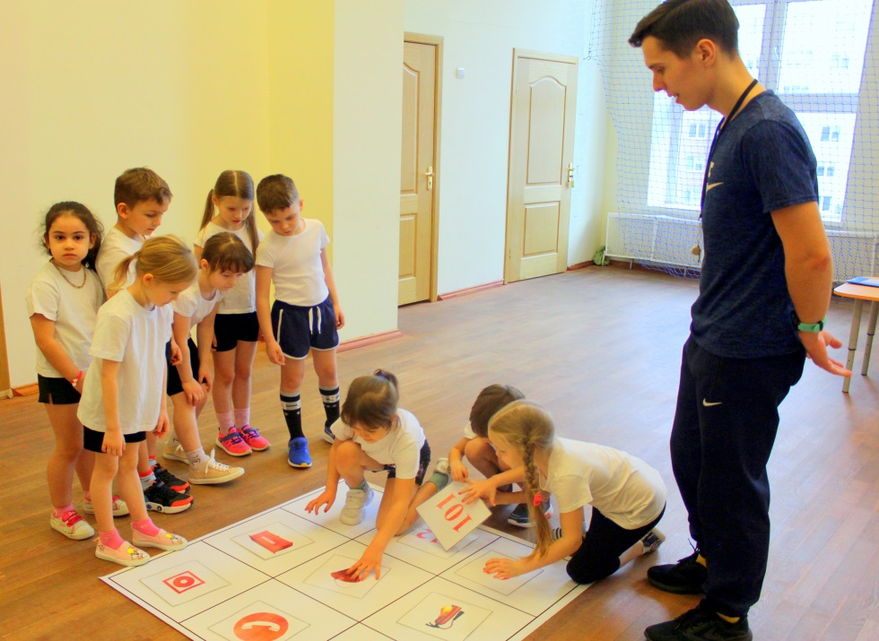
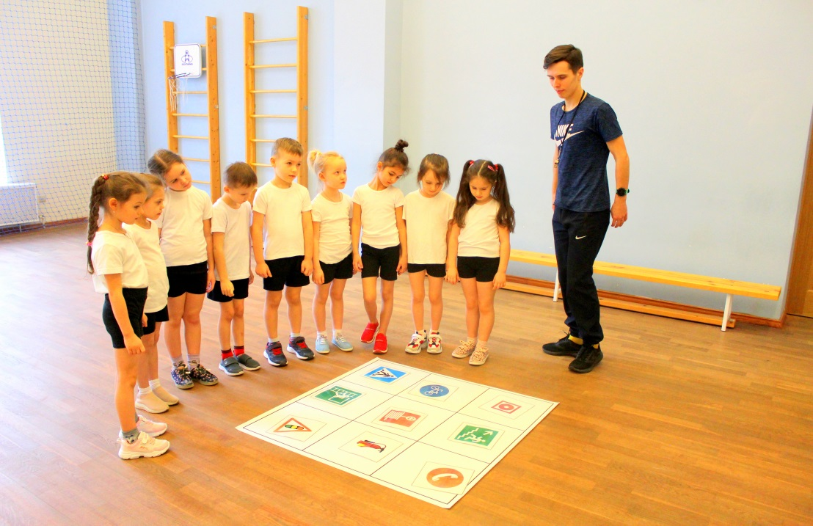
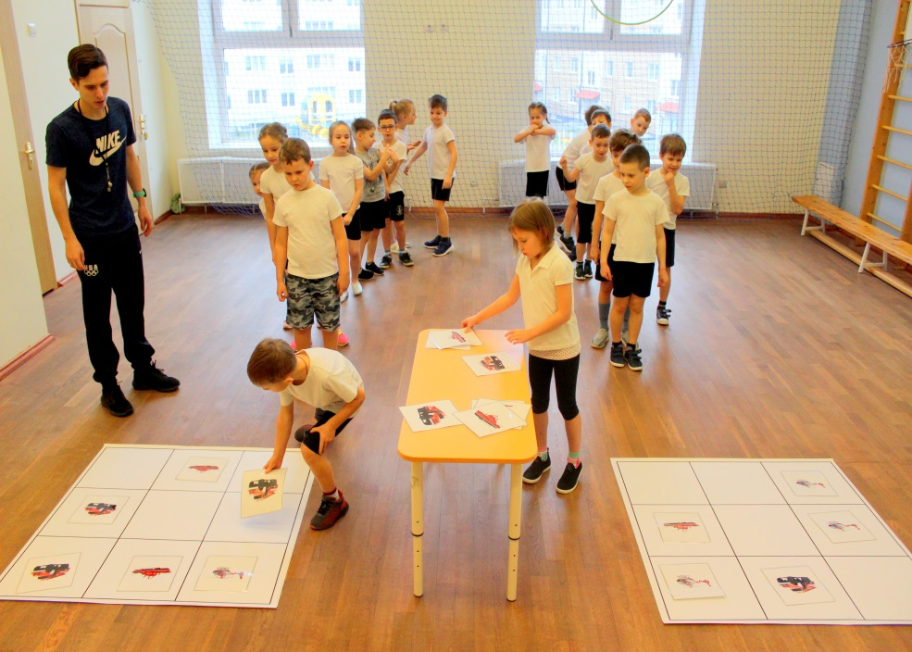
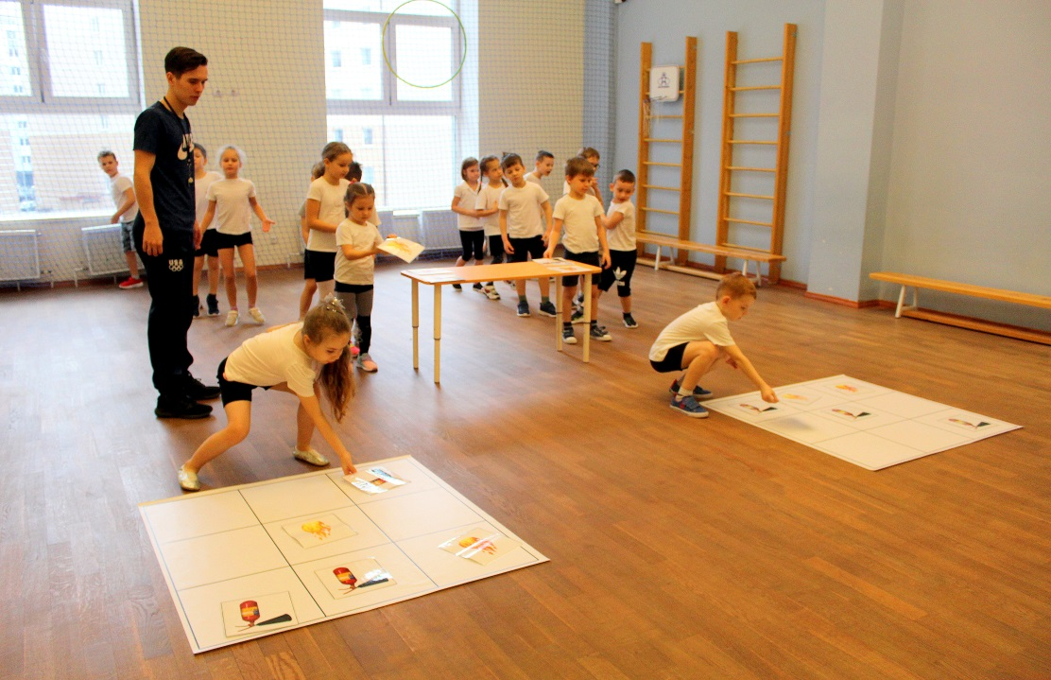
Ценность дидактических игр

Slide 11
Спасибо
за внимание!

